Slide 1
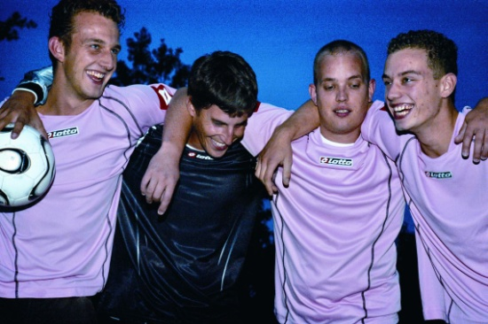
Les 15
Jij en sport
Wat doe ik hier vandaag?
Ik denk erover na wat sporten met mijn geloof in God te maken heeft.

Slide 2
Les 15
Jij en sport
Wat sport met je doet

Slide 3
Les 15
Jij en sport
Hoe sportief ben jij?

Slide 4
Les 15
Jij en sport
Gezond

Slide 5
Les 15
Jij en sport
1 Korintiërs 6: 19-20
19 Of weet u niet dat uw lichaam een tempel is van de heilige Geest, die in u woont en die u ontvangen hebt van God, en weet u niet dat u niet van uzelf bent? 20 U bent gekocht en betaald, dus bewijs God eer met uw lichaam.
2 Korintiërs 5: 6-9
6 Dus wij blijven altijd vol goede moed, ook al weten we dat zolang dit lichaam onze woning is, we ver van de Heer wonen. 7 We leven in vertrouwen op God; wat komen gaat is nog niet zichtbaar. 8 We blijven vol goede moed, ook al zouden we ons lichaam liever verlaten om onze intrek bij de Heer te nemen. 9 Daarom ook stellen wij er een eer in te doen wat God wil, zowel in dit bestaan als in ons bestaan bij hem.

Slide 6
Les 15
Jij en sport
Sport in de bijbel

Slide 7
Les 15
Jij en sport
1 Korintiërs 9: 24-27
24 Weet u niet dat van de atleten die in het stadion een wedloop houden er maar één de prijs kan winnen? Ren als de atleet die wint. 25 Iedereen die aan een wedstrijd deelneemt beheerst zich in alles; atleten doen het voor een vergankelijke erekrans, wij echter voor een onvergankelijke. 26 Daarom ren ik niet als iemand die geen doel heeft, vecht ik niet als een vuistvechter die in de lucht slaat. 27 Ik hard mezelf en oefen me in zelfbeheersing, want ik wil niet aan anderen de spelregels opleggen om uiteindelijk zelf te worden gediskwalificeerd.

Slide 8
Les 15
Jij en sport
1 Timoteüs 4: 8
Oefening van het lichaam heeft wel enig nut, maar het nut van een vroom leven is grenzeloos, omdat het een belofte inhoudt voor dit leven en het leven dat komen zal.

Slide 9
Les 15
Jij en sport
Religie

Slide 10
Les 15
Jij en sport
Geloven en sport

